Slide 1
「社員の声」で組織を変える
説明資料

Slide 2
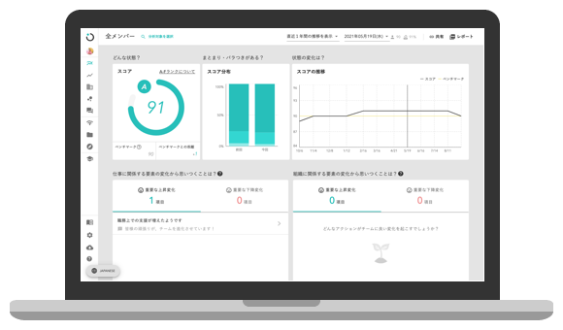
はじめに
※サンプル※
皆さんへのメッセージをご記入ください。
先日はWevoxの回答のご協力をいただき、
ありがとうございました！
検討の結果、Wevoxを導入することが決定しました。

Slide 3
導入目的・概要・実施頻度
※サンプル※
自社で決めていだいた内容を反映ください。
（導入目的）
・会社の状態を可視化し、よりよい組織づくりのために
実施
（実施概要）
・実名にてサーベイを実施
・経営陣・人事・直属の上長が結果を確認
（実施頻度）
・月1回の実施で、16問（回答時間約1.5分）です。
・毎月第2週目の月曜日10時に配信します。

Slide 4
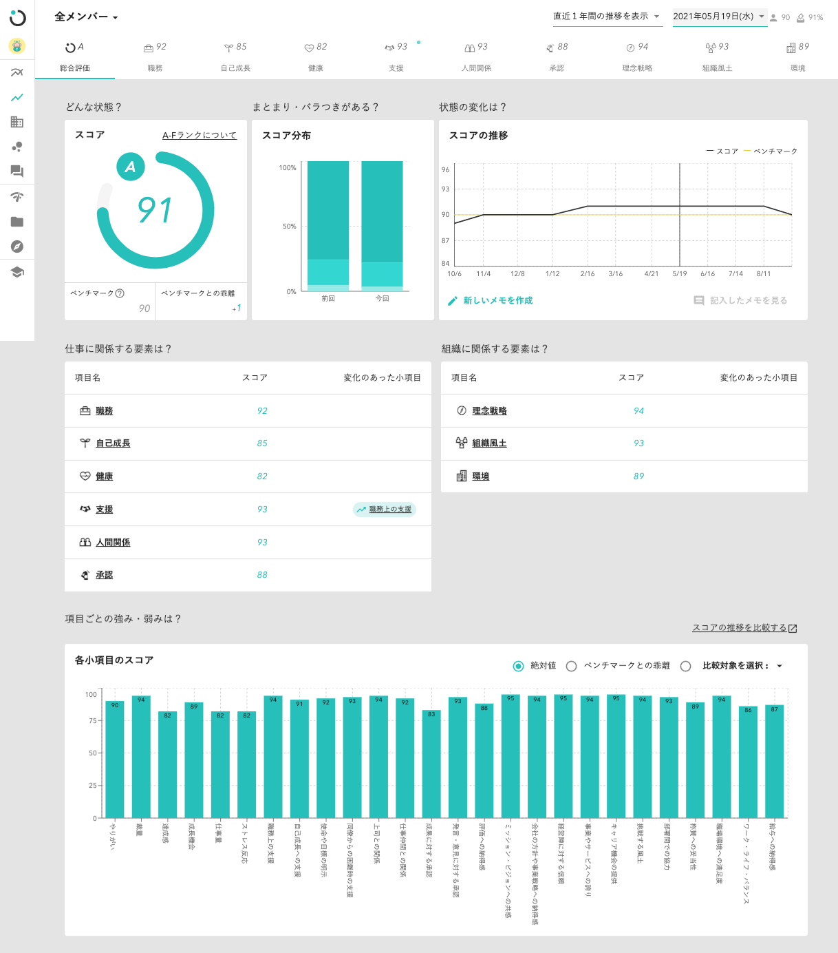
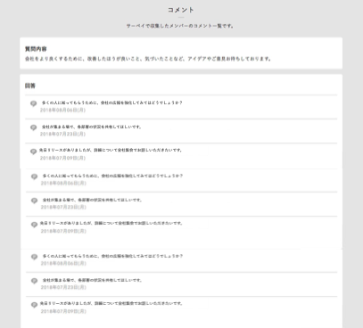
皆さんへの内容の開示について
半年1回、全体集会で
何かしらの形で結果内容を開示する予定です。

Slide 5
最後に
※サンプル※
皆さんへのメッセージをご記入ください。
Wevoxを活用し、皆さんにとってより良い組織に
していきたいと思っています。
ご協力をお願いいたします。

